Slide 1

OHAŘE 2012
kronika obce trochu jinak

Slide 2
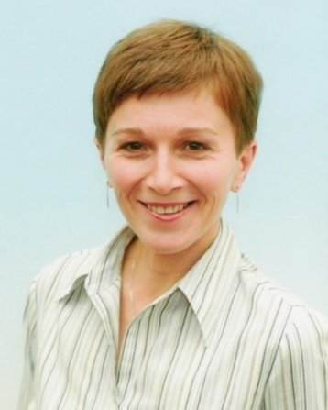
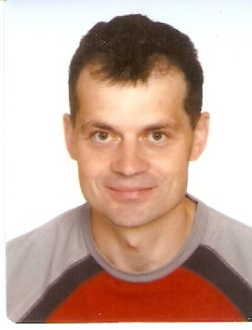
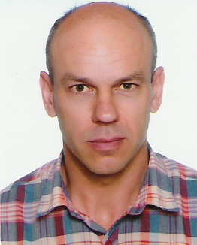
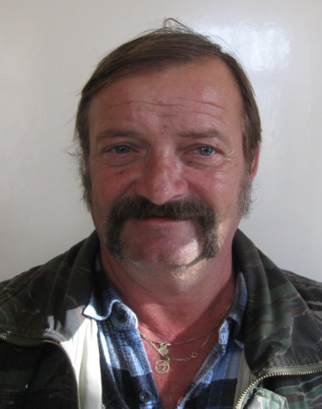
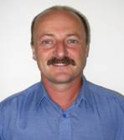
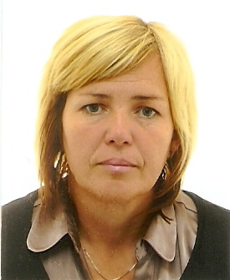
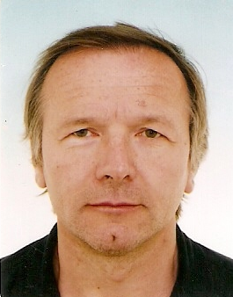
ZASTUPITELÉ OBCE
V. Obešlová
F. Obešlo
L. Michálek
M. Skokan
T. Suchánek
I. Suchánková
P. Mazura

Slide 3
LEDEN
6. 1. Nabytí právní moci povolení stavby „Osvětlení sportoviště“
5. 1. Nákup stolů a lavic na akci Farmářské trhy v Ohařích
11. 1. Vydání Postupu pro odměňování ředitelů škol zřizovaných obcí Ohaře
18. 1. Doručeno oznámení o zahájení řízení k odstranění stavby (pergoly)
23. 1. Záměr prodeje pozemků Blatník
27. 1. Zahájení komplexní pozemkové úpravy, úvodní jednání, bývalá hospoda
27. 1. Miroslav Daněk, č.p. 110 – 60 let
28. 1. Pojízdná prodejna masa zajíždí do Ohař

Slide 4
LEDEN
28. 1. Odchyt cizího psa v obci, Psí útulek Kolín
30. 1. Narození Jaroslava Pačesa, č.p. 139
30. 1. † Vlasta Jelínková, č.p. 150, 64 let
30. 1. Nákup elektrocentrály z dotace na farmářské trhy
30. 1. Valná hromada MAS Zálabí, Týnec nad Labem, obec
a SDH Ohaře se staly samostatnými členy
30. 1. Začínají 14-ti denní mrazy
Začátek ledna oteplení, sníh roztál
Děti na horách, SDH Ohaře

Slide 5
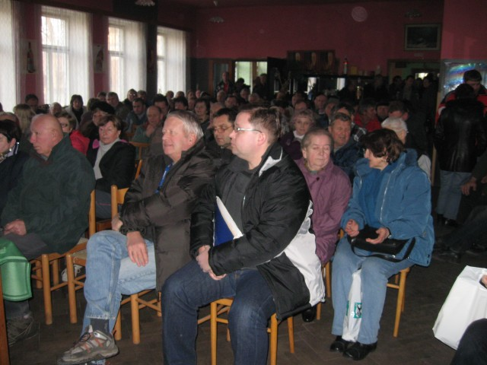
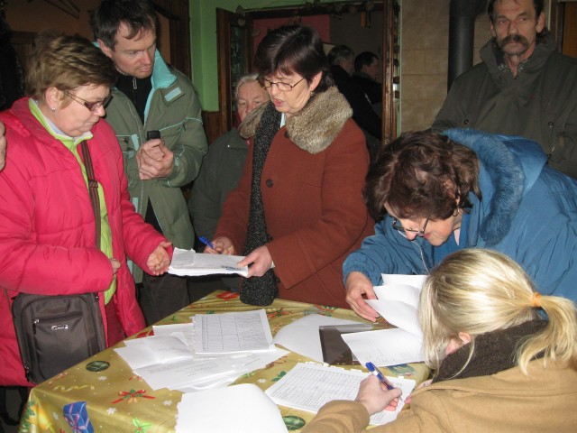
LEDEN

Slide 6
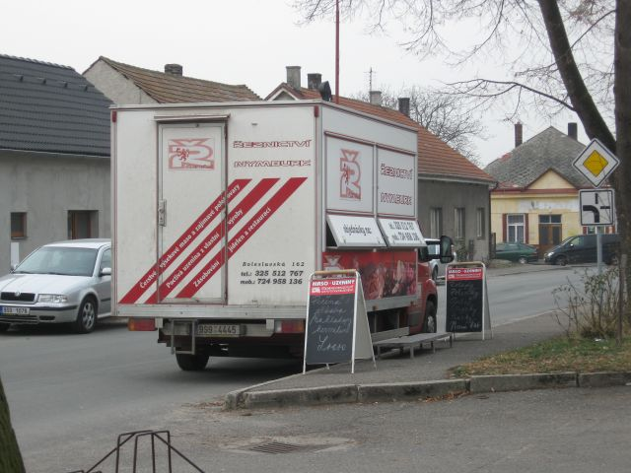
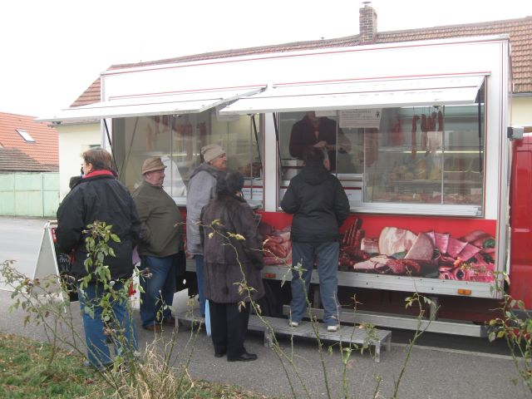
Leden

Slide 7
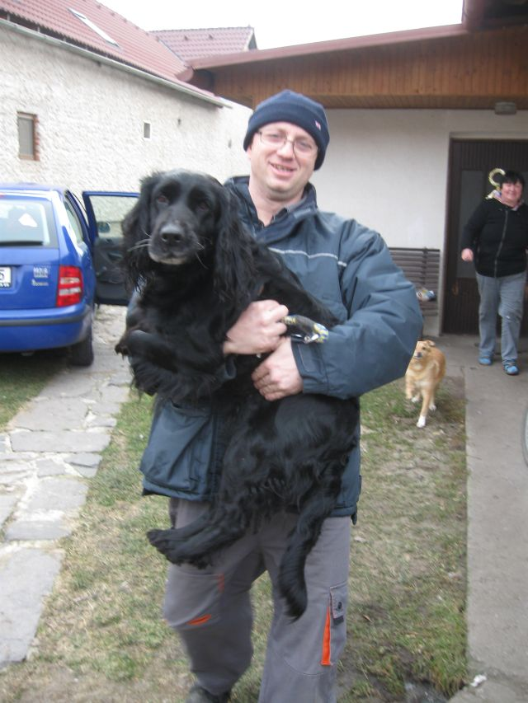
LEDEN

Slide 8
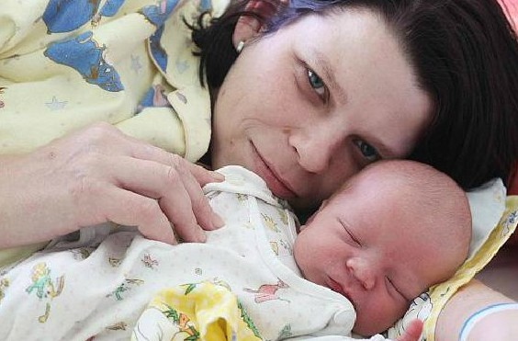
LEDEN

Slide 9
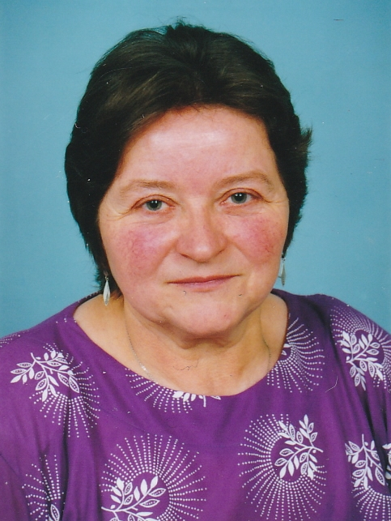
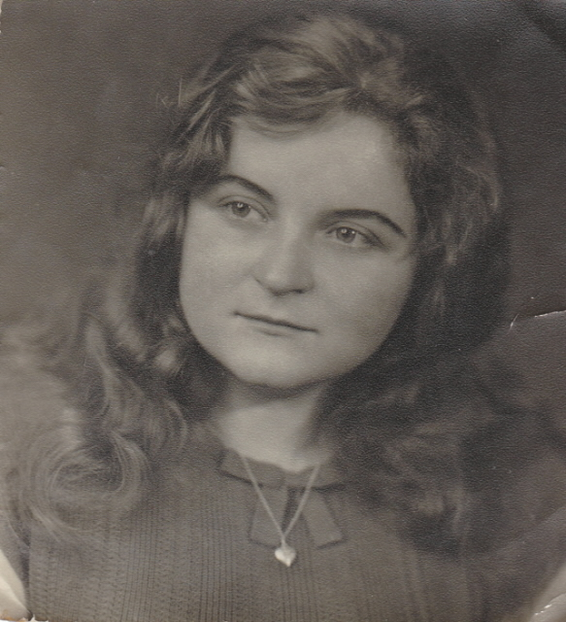
LEDEN

Slide 10
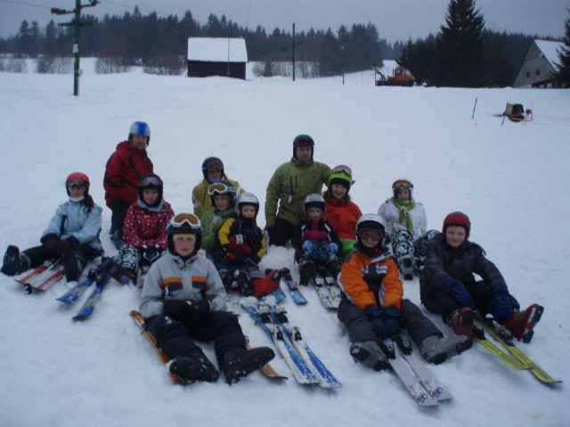
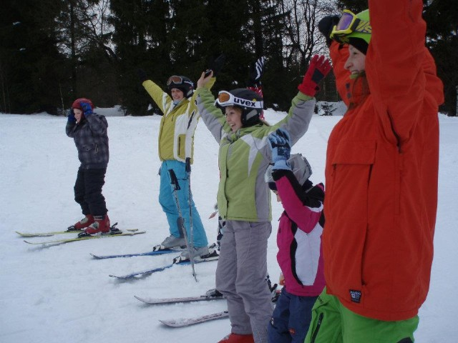
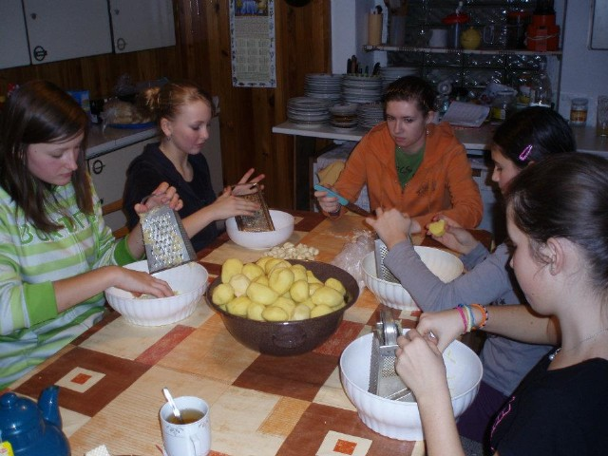
LEDEN

Slide 11
ÚNOR
4. 2. Ludmila Novotná, č.p. 112 – 70 let
6. 2. Kontrola hospodaření obce za rok 2011, KÚSK, bez závad
8. 2. Žádost na biskupství do Hradce Králové ve věci vlastnictví hodin v kostele
10. 2. Žádost o dotaci na kanalizaci doporučena k podpoře
14. 2. Výzva k doložení příloh k Žádosti o dotaci na kanalizaci
28. 2. Žádost o dodatečné povolení stavby pergoly
28. 2. Povinné přílohy k Žádosti o dotaci, doručeno na SZIF Praha
28. 2. Žádost o dotaci na veřejné osvětlení FROM 2012, nedoporučena k podpoře
Sněhu málo, mrazy ve 2. polovině měsíce

Slide 12
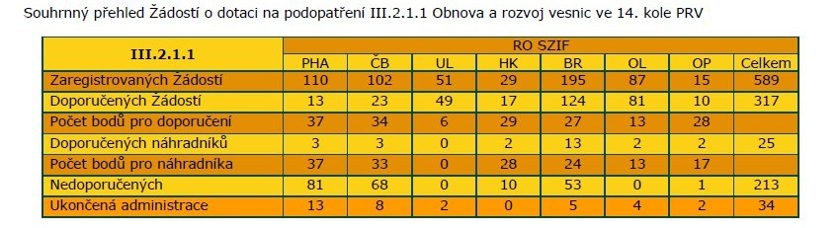
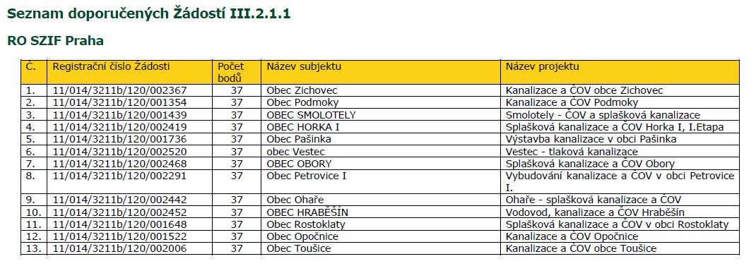
ÚNOR

Slide 13
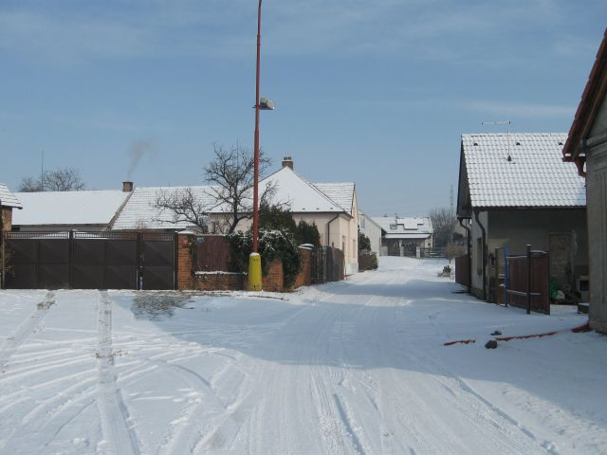
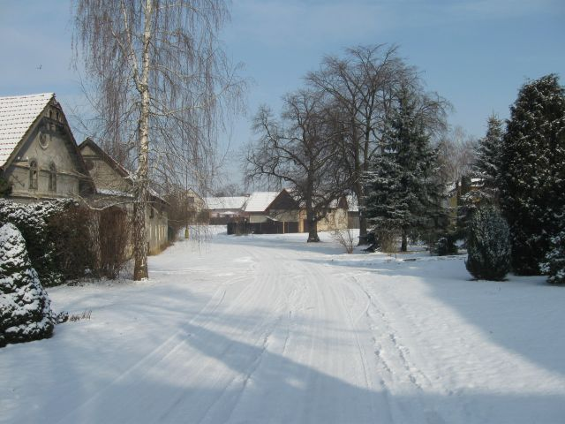
ÚNOR

Slide 14
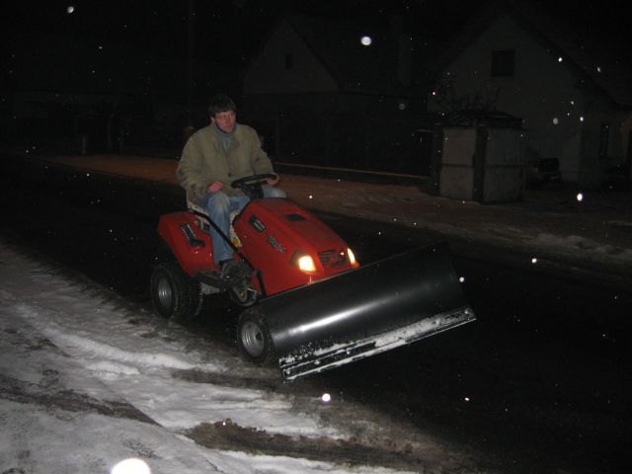
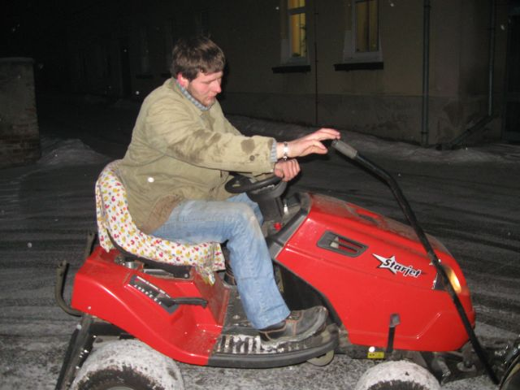
ÚNOR

Slide 15
BŘEZEN
1. 3. Nástup J. Vávry (č.p. 65) na úklid obce, VPP
1. 3. Žádosti o povolení koncertů – Den matek, Svatováclavský
8. 3. Dopravní nehoda nad č.p. 65, poškození sloupu VO
12. 3. Výzva k doplnění žádosti o dodatečné povolení stavby pergoly, stavební úřad Kolín
10. 3. Dovezení elektrocentrály, dotace na farmářské trhy
10. 3. Výroční schůze KOŽ
11. 3. † Stanislav Franěk, č.p. 129, 47 let
14. 3. Zápis do MŠ Ohaře
14. 3. Komplexní pozemková úprava, kontrolní den, Pozemkový úřad Kolín
20. 3. Žádost o doplnění příloh k Žádosti o dotaci na kanalizaci

Slide 16
BŘEZEN
20. 3. Oprava sloupu VO nad č.p. 65, F. Novák, č.p. 62
23. 3. Viola Rašinová, č.p. 32 – 85 let
23.3. Svatební den Daniely Svobodové a Milana Kernera, oba č.p. 155
28. 3. Oznámení o zakázce „Ohaře – splašková kanalizace a ČOV“, otevřené řízení
28. 3. Veřejné projednávání Úpravy územního plánu
Požární řešení stavby pergoly
Odvoz hnoje uskladněného v blízkosti obecního lesa, Proteco Agro
Ořez stromů podél polních cest, Proteco Agro

Slide 17
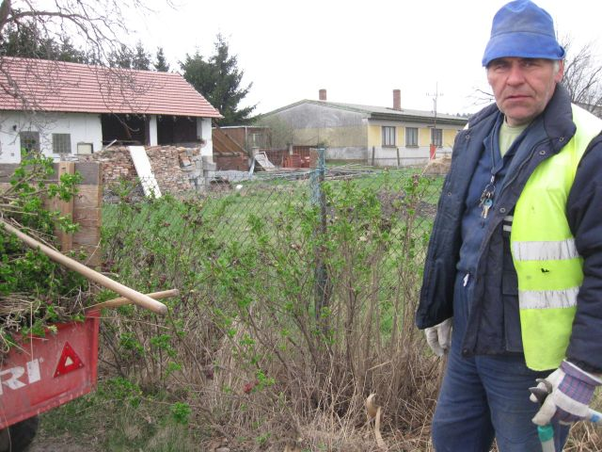
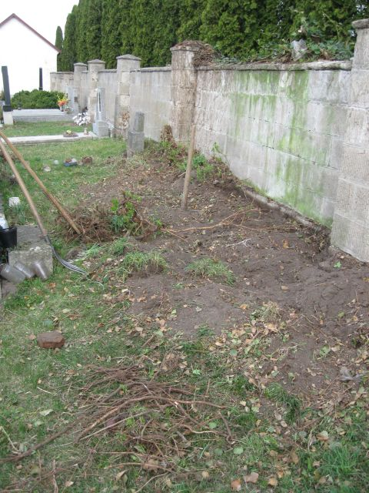
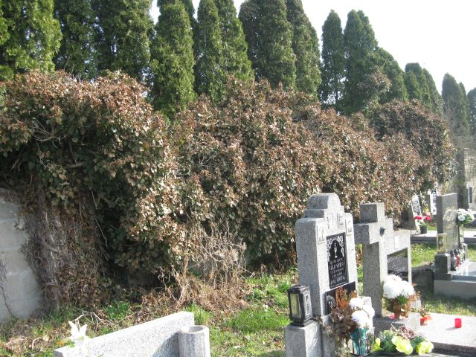
BŘEZEN

Slide 18
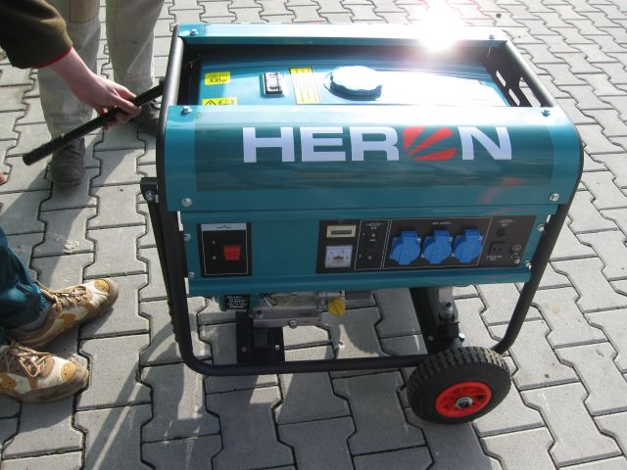
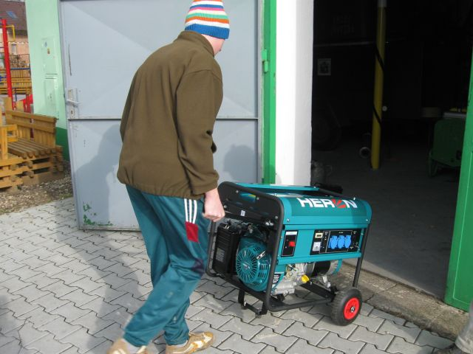
BŘEZEN

Slide 19

BŘEZEN

Slide 20
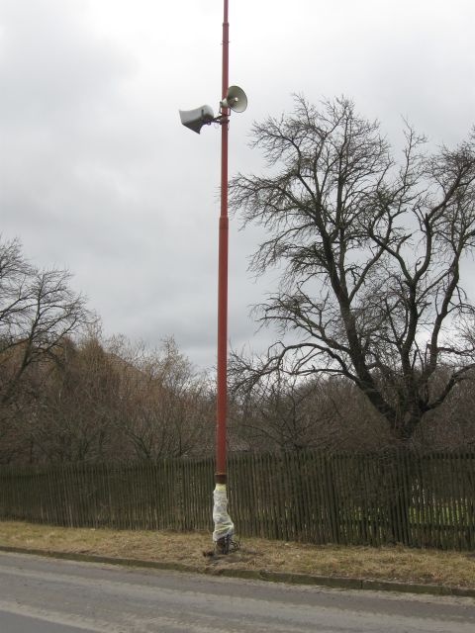
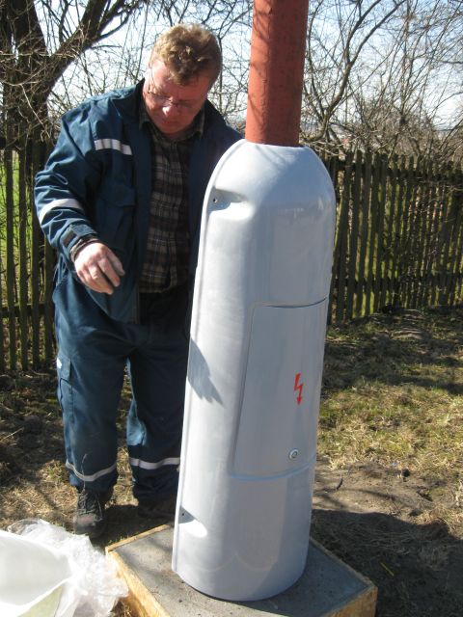
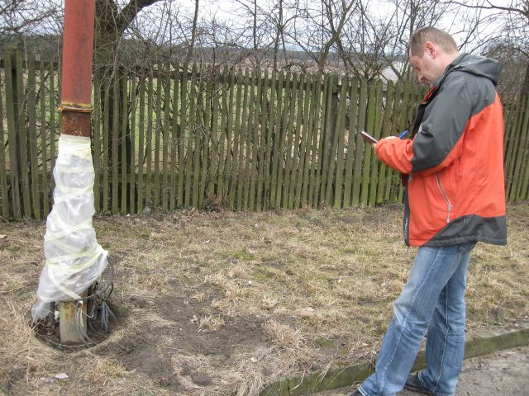
BŘEZEN

Slide 21
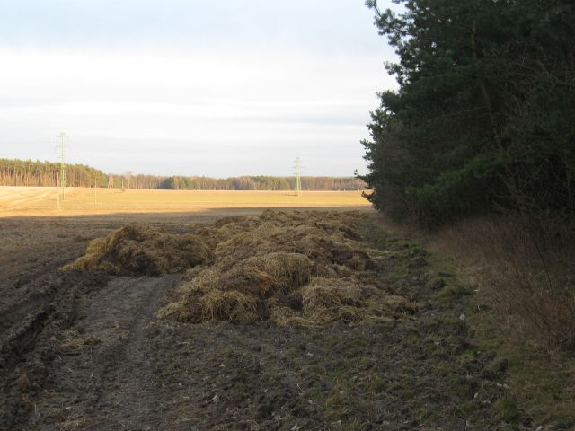
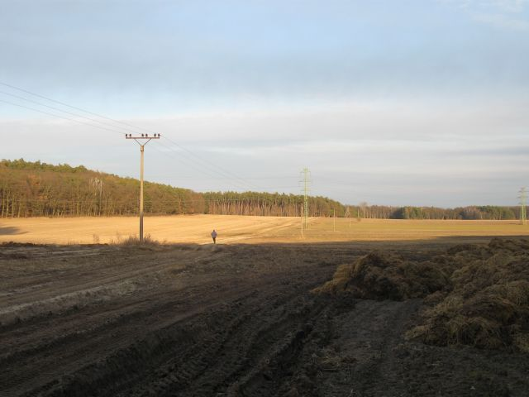
BŘEZEN

Slide 22
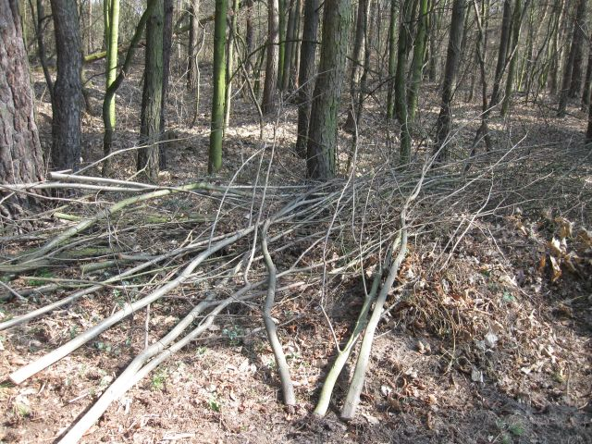
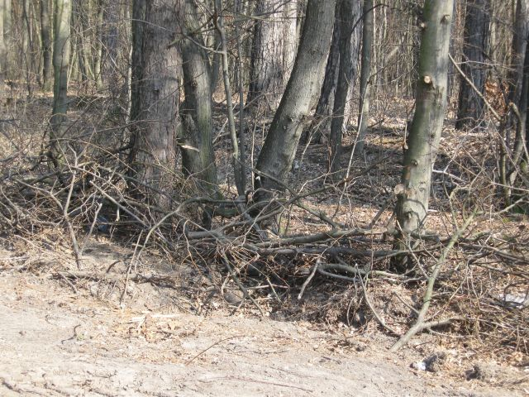
BŘEZEN

Slide 23
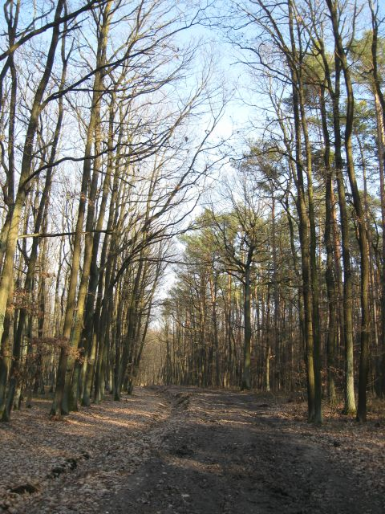
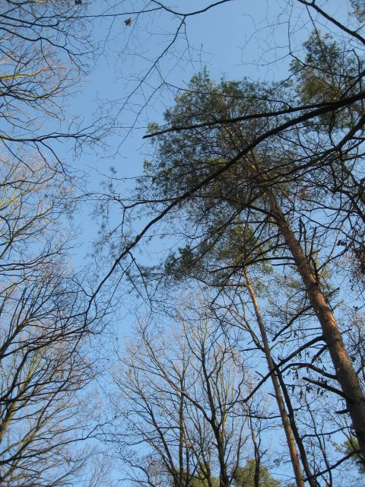
BŘEZEN

Slide 24
DUBEN
4. 4. Odvolání proti rozhodnutí o nepřijetí 2 dětí (včetně předškoláka) do MŠ, Š. Černá, Polní Chrčice
6. 4. †Jaroslav Šašma, č.p. 33, 86 let
8. 4. Schůze rybářů
17. 4. Vydání Územního plánu Ohaře (překlopení, digitalizace) podle nového stavebního zákona
18. 4. Podpis smlouvy o dílo na stavbu „Osvětlení sportoviště Ohaře“, Energo final Karel Vaníček, Radim
19. 4. – 20. 4. Kontrola z Oblastního inspektorátu práce, kontrola pracovněprávních vztahů a šikany, podnět ředitelky MŠ

Slide 25
DUBEN
19. 4. Otevírání obálek s nabídkami na zakázku „Ohaře – splašková kanalizace a ČOV“
20. 4. Šetření průběhu hranic pozemků, hranice vodních toků, komplexní pozemková úprava (KPÚ)
23. 4. Jednání hodnotící komise, nabídka firmy ZEPRIS vyhověla všem zadávacím podmínkám
30. 4. Pálení čarodějnic
Stavba přípojky NN k asfaltovému hřišti, ČEZ

Slide 26
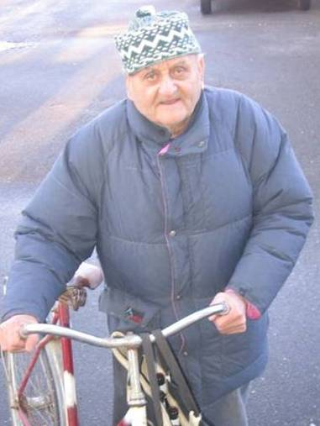
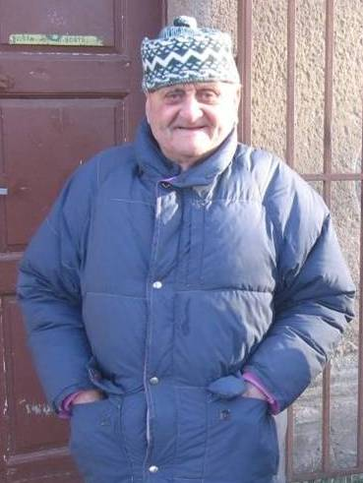
DUBEN

Slide 27

DUBEN

Slide 28
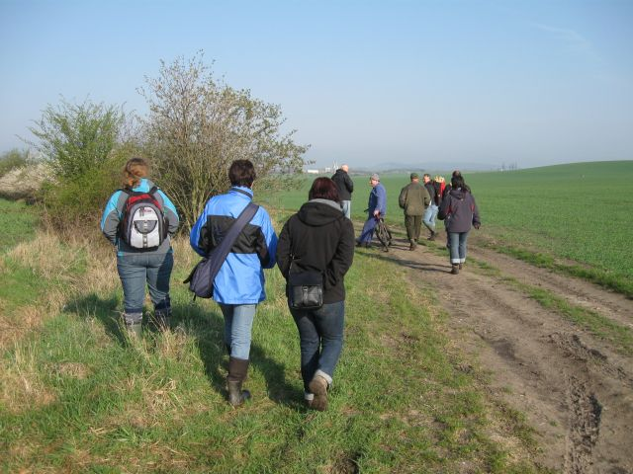
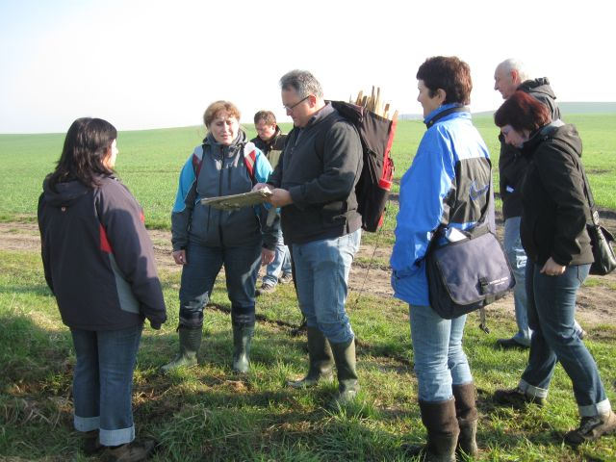
DUBEN

Slide 29
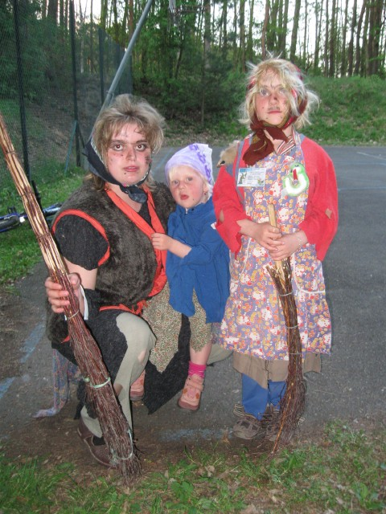
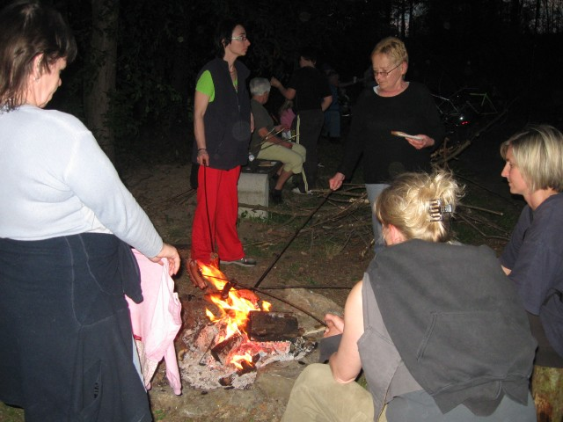
DUBEN

Slide 30
KVĚTEN
2. 5. Nabytí právní moci povolení změny stavby „Osvětlení sportoviště“, bez napojení na VO v obci
2. 5. – 4. 5. Šetření průběhu hranic pozemků, vnější obvod pozemkových úprav, KPÚ
4. 5. Stížnost Š. Černé z Polních Chrčic na podivný průběh správního řízení ve věci nepřijetí dětí do MŠ, KÚSK
4. 5. Návštěva Mgr. J. Holého, VISK Praha
4. 5. Šetření průběhu hranic pozemků, vnější obvod pozemkových úprav, KPÚ
7. 5. Vladimír Strejcius, č.p. 80 – 65 let
9. 5. Schválení žádosti o dotaci na kanalizaci, SZIF Praha
15. 5. Stížnost Š. Černé z Polních Chrčic na nestandardní jednání a vystupování ředitelky MŠ Ohaře, zřizovatel

Slide 31
KVĚTEN
18. 5. Vít Svoboda, č.p. 109 – 90 let
19. 5. Farmářské trhy v Ohařích
19. 5. Výstava fotografií, J. Klička ml.,čp. 74 a M. Světinský, čp. 102
20. 5. Den matek a vítání občánků, dětský sbor Klíčenky Chrudim
23. 5. Zvací dopis k podpisu Dohody o poskytnutí dotace na kanalizaci z PRV ČR
24. 5. Vladimír Klepal, č.p. 146 – 65 let
25. 5. Zrušení rozhodnutí o nepřijetí dětí Š. Černé do MŠ, KÚSK
26. 5. Svoz velkoobjemového a nebezpečného odpadu
26. 5. Pozvání občanů na Kmochův Kolín, organizátor akce
27. 5. Marie Tomášková, č.p. 91 – 85 let
Stavba veřejného osvětlení u asfaltového hřiště

Slide 32
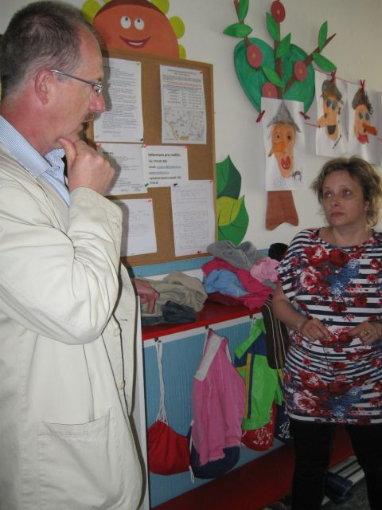
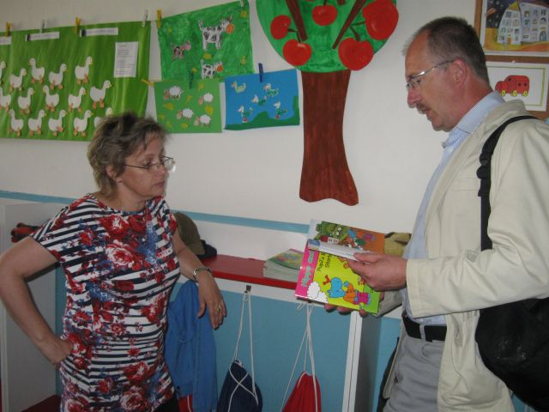
KVĚTEN

Slide 33
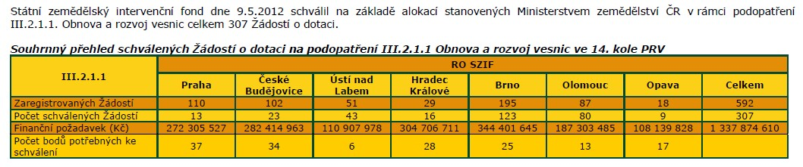
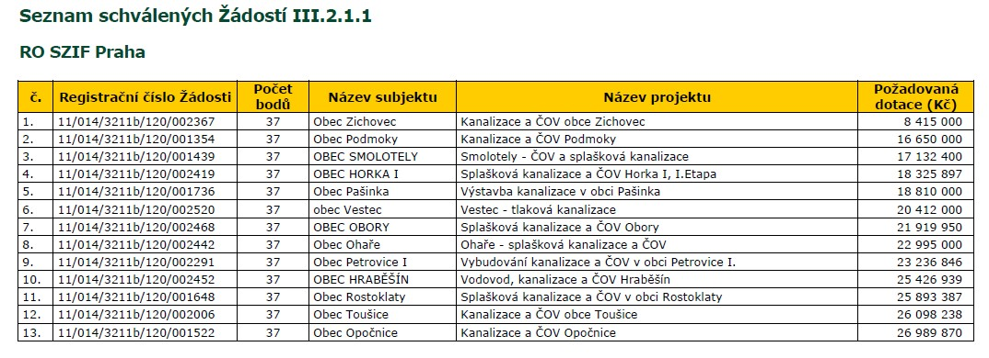
KVĚTEN

Slide 34
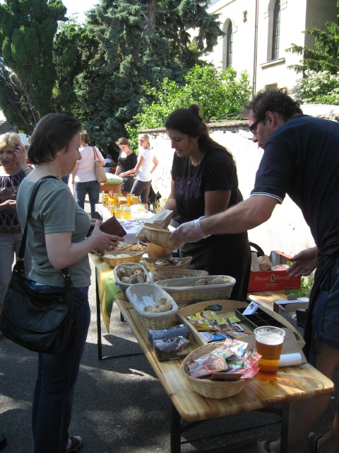
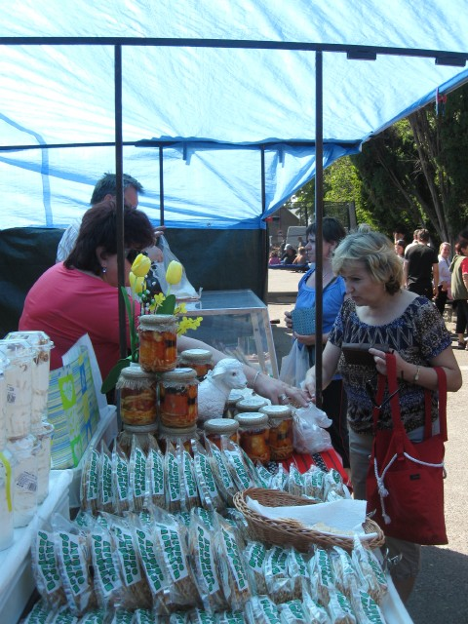
KVĚTEN

Slide 35



KVĚTEN

Slide 36



KVĚTEN

Slide 37



KVĚTEN

Slide 38



KVĚTEN

Slide 39


KVĚTEN

Slide 40
ČERVEN
1. 6. Narození Michaely Burdové, č.p. 150
2. 6. Memoriál Bohouše Březiny a Dětský den, večerní zábava, členové SDH a KOŽ
5. 6. Dokončení stavby „Osvětlení sportoviště Ohaře“
7. 6. † Václav Tomášek, č.p. 91, 94 let
14. 6. Šetření průběhu hranic pozemků, hranice silnic, KPÚ
16. 6. Plaketová jízda veteránů
16. – 17. 6. Krádež svícnů a sošky na místním hřbitově
18. 6. Podpis Dohody o poskytnutí dotace na kanalizaci z PRV ČR, SZIF Praha

Slide 41
ČERVEN
19. 6. Šetření stížnosti Š. Černé v MŠ, Česká školní inspekce
19. – 21. 6. Šetření průběhu hranic pozemků, KPÚ
23. 6. Veřejná schůze ke stavbě kanalizace
25. 6. †Jaroslav Pilař, č.p. 26, 88 let
26. 6. Podpis Smlouvy o dílo na stavbu kanalizace
29. 6. Schválení závěrečné zprávy projektu „Farmářské trhy v Ohařích“, MŽP
29. 6. Schválení výše příspěvku a textu Smlouvy o poskytnutí příspěvku na kanalizaci, zastupitelstvo

Slide 42



ČERVEN

Slide 43


ČERVEN

Slide 44


ČERVEN

Slide 45


ČERVEN

Slide 46


ČERVEN

Slide 47


ČERVEN

Slide 48



ČERVEN

Slide 49



ČERVEN

Slide 50



ČERVEN

Slide 51
ČERVENEC
2. 7. †Josef Klička, č.p. 74, 84 let
5. 7. †František Tahadlo, č.p. 49, 77 let
20. 7. Oznámení o zadání zakázky „Ohaře – splašková kanalizace a ČOV“
30. 7. Podpis smlouvy o kontrolní činnosti na stavbě kanalizace (technický dozor investora)
30. 7. Podpis smlouvy na výkon činností koordinátora BOZP
31. 7. Krádež dvou litinových roštů z kanálů u hřbitova a před č.p.7
Podepisování smluv o příspěvku na kanalizaci

Slide 52


ČERVENEC

Slide 53


ČERVENEC

Slide 54


ČERVENEC

Slide 55
SRPEN
1. 8. Předání staveniště zhotoviteli stavby „Ohaře – splašková kanalizace a ČOV“
1. 8. Kolaudační souhlas ke stavbě „Osvětlení sportoviště“
1. 8. Václav Morávek, č.p. 16 – 65 let
1. 8. Nástup J. Prokůpka, č.p. 151 na veřejnou službu
2. 8. Oprava rozhlasu u č.p. 117, O. Pospíšil, č.p. 57
7. 8. Marie Slavíková, č.p. 112 – 90 let
8. 8. Vladimír Novotný, č.p. 112 – 75
18. 8. Hana Svobodová, č.p. 109 – 80 let

Slide 56
SRPEN
22. 8. Nabytí právní moci dodatečného povolení stavby pergoly
23. 8. Jednání Mgr. Kasala a JUDr. Matějíčka – spor mezi ředitelkou MŠ a zřizovatelem ve věci snížení příplatku
za vedení
25. 8. Miloslava Špinková, č.p. 135 – 90 let
29. 8. Žádost o potvrzení existence stavby požární zbrojnice
30. 8. Návštěva Ing. J. Maňhala, Česká pošta – napojení objektu č.p. 34 na kanalizaci
Podepisování smluv o příspěvku na kanalizaci
Děti na řece Berounce, SDH Ohaře

Slide 57



SRPEN

Slide 58
ZÁŘÍ
1. 9. Rozloučení s prázdninami, volejbalový turnaj, SDH a KOŽ
3. 9. Podpis smlouvy na výkon autorského dozoru
6. 9. Ořez dvou stromů v obci, fa Kotys
8. 9. Očkování psů
9. 9. Koncert René Kubelíka a Miloslava Klause
11. 9. Setkání s kandidáty na hejtmana, KÚSK Praha
13. 9. Přidělení č.p. 161 pro nový rodinný dům, D. Suchý
18. 9. Návštěva daňového poradce Ing. R. Dvořáka, DPH
18. 9. Otevírání obálek a hodnocení nabídek na službu „Projektové práce na domovní přípojky“

Slide 59
ZÁŘÍ
19. 9. Marie Pačesová, č.p. 139 – 65 let
19. 9. Podání přihlášky k registraci k dani z přidané hodnoty
19. – 20. 9. Šetření průběhu hranic, KPÚ
24. 9. Podpis smlouvy na provedení záchranného archeologického výzkumu, stavba kanalizace
26. 9. Taktické cvičení složek IZS, křižovatka Jestřabí Lhota – Volárna
27. 9. Oprava silnice a chodníku, SÚS
27. 9. Svatováclavský koncert, Collegium musicum Kolín a hosté
Oprava přípojky O2, u č.p. 142, O2
Podepisování smluv o příspěvku na kanalizaci

Slide 60



ZÁŘÍ

Slide 61



ZÁŘÍ

Slide 62


ZÁŘÍ

Slide 63


ZÁŘÍ

Slide 64


ZÁŘÍ

Slide 65


ZÁŘÍ

Slide 66


ZÁŘÍ

Slide 67
ŘÍJEN
1. 10. Obec se stává dobrovolným plátcem DPH
2. 10. Podpis Smlouvy o dílo na projektové práce na domovní přípojky, Jaroslav Hobl, Cheb
4. 10. Porada starostů, Kolín
7. 10. Olympiáda MŠ, hřiště Jestřabí Lhota
12. – 13. 10. Volby do Zastupitelstva Středočeského kraje
13. 10. XII. Hubertova jízda – Jiří Převrátil, Jestřabí Lhota
15. 10. Zahájení prací na stavbě „Ohaře – splašková kanalizace a ČOV, výtlak z ČOV do Chrčické svodnice
15. 10. Vlasta Puldová, č .p. 45 – 65 let
16. 10. †Miloslava Špinková, č.p. 35, 90 let

Slide 68
ŘÍJEN
17. 10. Žádost o zřízení nového odběrného místa, přípojka NN pro ČOV
23. 10. Narození Marie Prokůpkové, č.p. 103
23. 10. Narození Daniela Kadlece, č.p. 113
27. 10. Návštěva pivovaru Velké Popovice – OÚ, KOŽ a SDH
27. 10. První sníh
28. 10. Narození Antonína Kosa, č.p. 54
29. 10. Potvrzení fyzické existence stavby požární zbrojnice
Návštěvy nemovitostí – projektování domovních přípojek
Podepisování smluv o příspěvku na kanalizaci

Slide 69



ŘÍJEN

Slide 70


ŘÍJEN

Slide 71



ŘÍJEN

Slide 72



ŘÍJEN

Slide 73



ŘÍJEN

Slide 74


ŘÍJEN

Slide 75


ŘÍJEN

Slide 76



ŘÍJEN

Slide 77



ŘÍJEN

Slide 78

ŘÍJEN

Slide 79
LISTOPAD
1. 11. Vychází kniha „Po boku – Manželky našich premiérů“, kapitola o Marii Beranové, rozené Pilařové
5. 11. Žádost o zápis stavby požární zbrojnice do katastru nemovitosti
9. 11. Hana Valášková, č.p. 34 – 70 let
10. 11. Svoz velkoobjemového a nebezpečného odpadu
14. 11. Ukončení stavebních prací na výtlaku z ČOV a stavbě přípojky NN k ČOV
14. 11. Jednání příznivců hnutí STAN o situaci po volbách do krajského zastupitelstva, Ždánice
17. 11. Podzimní hon, Občanské sdružení myslivců Ohaře
30. 11. Adventní setkání, rozsvícení vánočního stromu
Návštěvy nemovitostí – projektování domovních přípojek
Podepisování smluv o příspěvku na kanalizaci

Slide 80


LISTOPAD
Marie Beranová, roz. Pilařová

Slide 81


LISTOPAD

Slide 82



LISTOPAD

Slide 83



LISTOPAD

Slide 84
PROSINEC
4. 12. Konference k církevním restitucím, setkání s kandidáty na prezidenty, Praha, SMS
5. 12. Hromadné podání žádosti o územní souhlasy na domovní přípojky
5. 12. Josef Vávra, č.p. 65 – 60 let
5. 12. Setkání s představiteli společnosti TPCA
5. 12. Mikulášská nadílka, KOŽ
10. 12. Zakousnutí 12 slepic a 1 kohouta pana Havla, č.p. 9
11. 12. Josef Tomášek, č.p. 22 – 60 let
15.12. Zimní hon, Občanské sdružení myslivců Ohaře
17. 12. †Zdeňka Pilařová, č.p. 26, 84 let
28. 12. Vánoční ping – pongový turnaj
Vánoce i poslední den v roce bez sněhu

Slide 85


PROSINEC

Slide 86



PROSINEC

Slide 87



PROSINEC

Slide 88

PROSINEC

Slide 89


PROSINEC

Slide 90



PROSINEC

Slide 91




O OHAŘÍCH V TISKU

Slide 92



O OHAŘÍCH V TISKU

Slide 93


Slide 94
Děkuji za pozornost
Ing. Viera Obešlová, OÚ Ohaře, 2013

